Slide 1



GÉNERO Y JUSTICIA TRANSICIONAL:
EL ESCLARECIMIENTO DE LA VERDAD
Financiado por la Unión Europea
Notes:
Esta presentación fue elaborada como parte de la serie, “Género y justicia transicional: Una serie de capacitación,” por el Centro Internacional para la Justicia Transicional (ICTJ). Los módulos se elaboraron con el apoyo financiero de la Unión Europea. Su contenido es responsabilidad exclusiva del ICTJ y no refleja necesariamente las opiniones de ONU Mujeres ni de la Unión Europea. Octubre de 2018.

Slide 2
Introducción
La incorporación de género versus un enfoque neutral
Un enfoque neutral invisibiliza los patrones y las estructuras basadas en el género de las violaciones de derechos humanos sufridas tanto por hombres como mujeres:
La discriminación arraigada en los ordenamientos jurídicos
La representación insuficiente de las mujeres en la política
Las dificultades que enfrentan las mujeres al intentar acceder a los medios
Las prácticas institucionales de las comisiones de la verdad y otras instituciones de derechos humanos
© ICTJ 2018

Slide 3
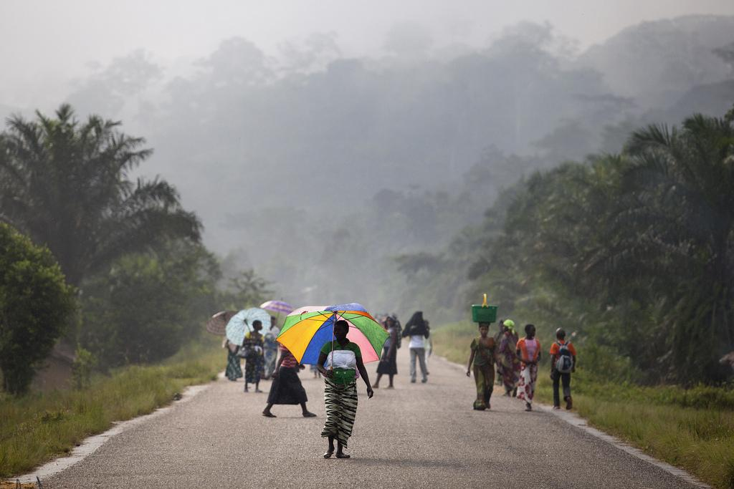
La verdad acerca del legado de las violaciones de derechos humanos dependerá de cómo se realice el proceso, de quién lo haga y de quién tenga la oportunidad de dar su testimonio y de participar.
© ICTJ 2018
Notes:
Imagen: Elecciones presidenciales y legislativas en la RDC, Walikale, 28 de noviembre de 2011. (MONUSCO/Sylvain Liechti)

Slide 4

APORTES
RESULTADOS
© ICTJ 2018

Slide 5
2. ¿Por qué la verdad?
Como protección contra la impunidad y para impedir la negación pública de lo ocurrido
Para impedir que dichas violaciones vuelvan a ocurrir
Para esclarecer las causas del conflicto
Como parte del proceso de recuperación luego de eventos traumáticos
Para reconocer las vivencias de las víctimas y afirmar su dignidad
Para comenzar un proceso de reconciliación
© ICTJ 2018

Slide 6
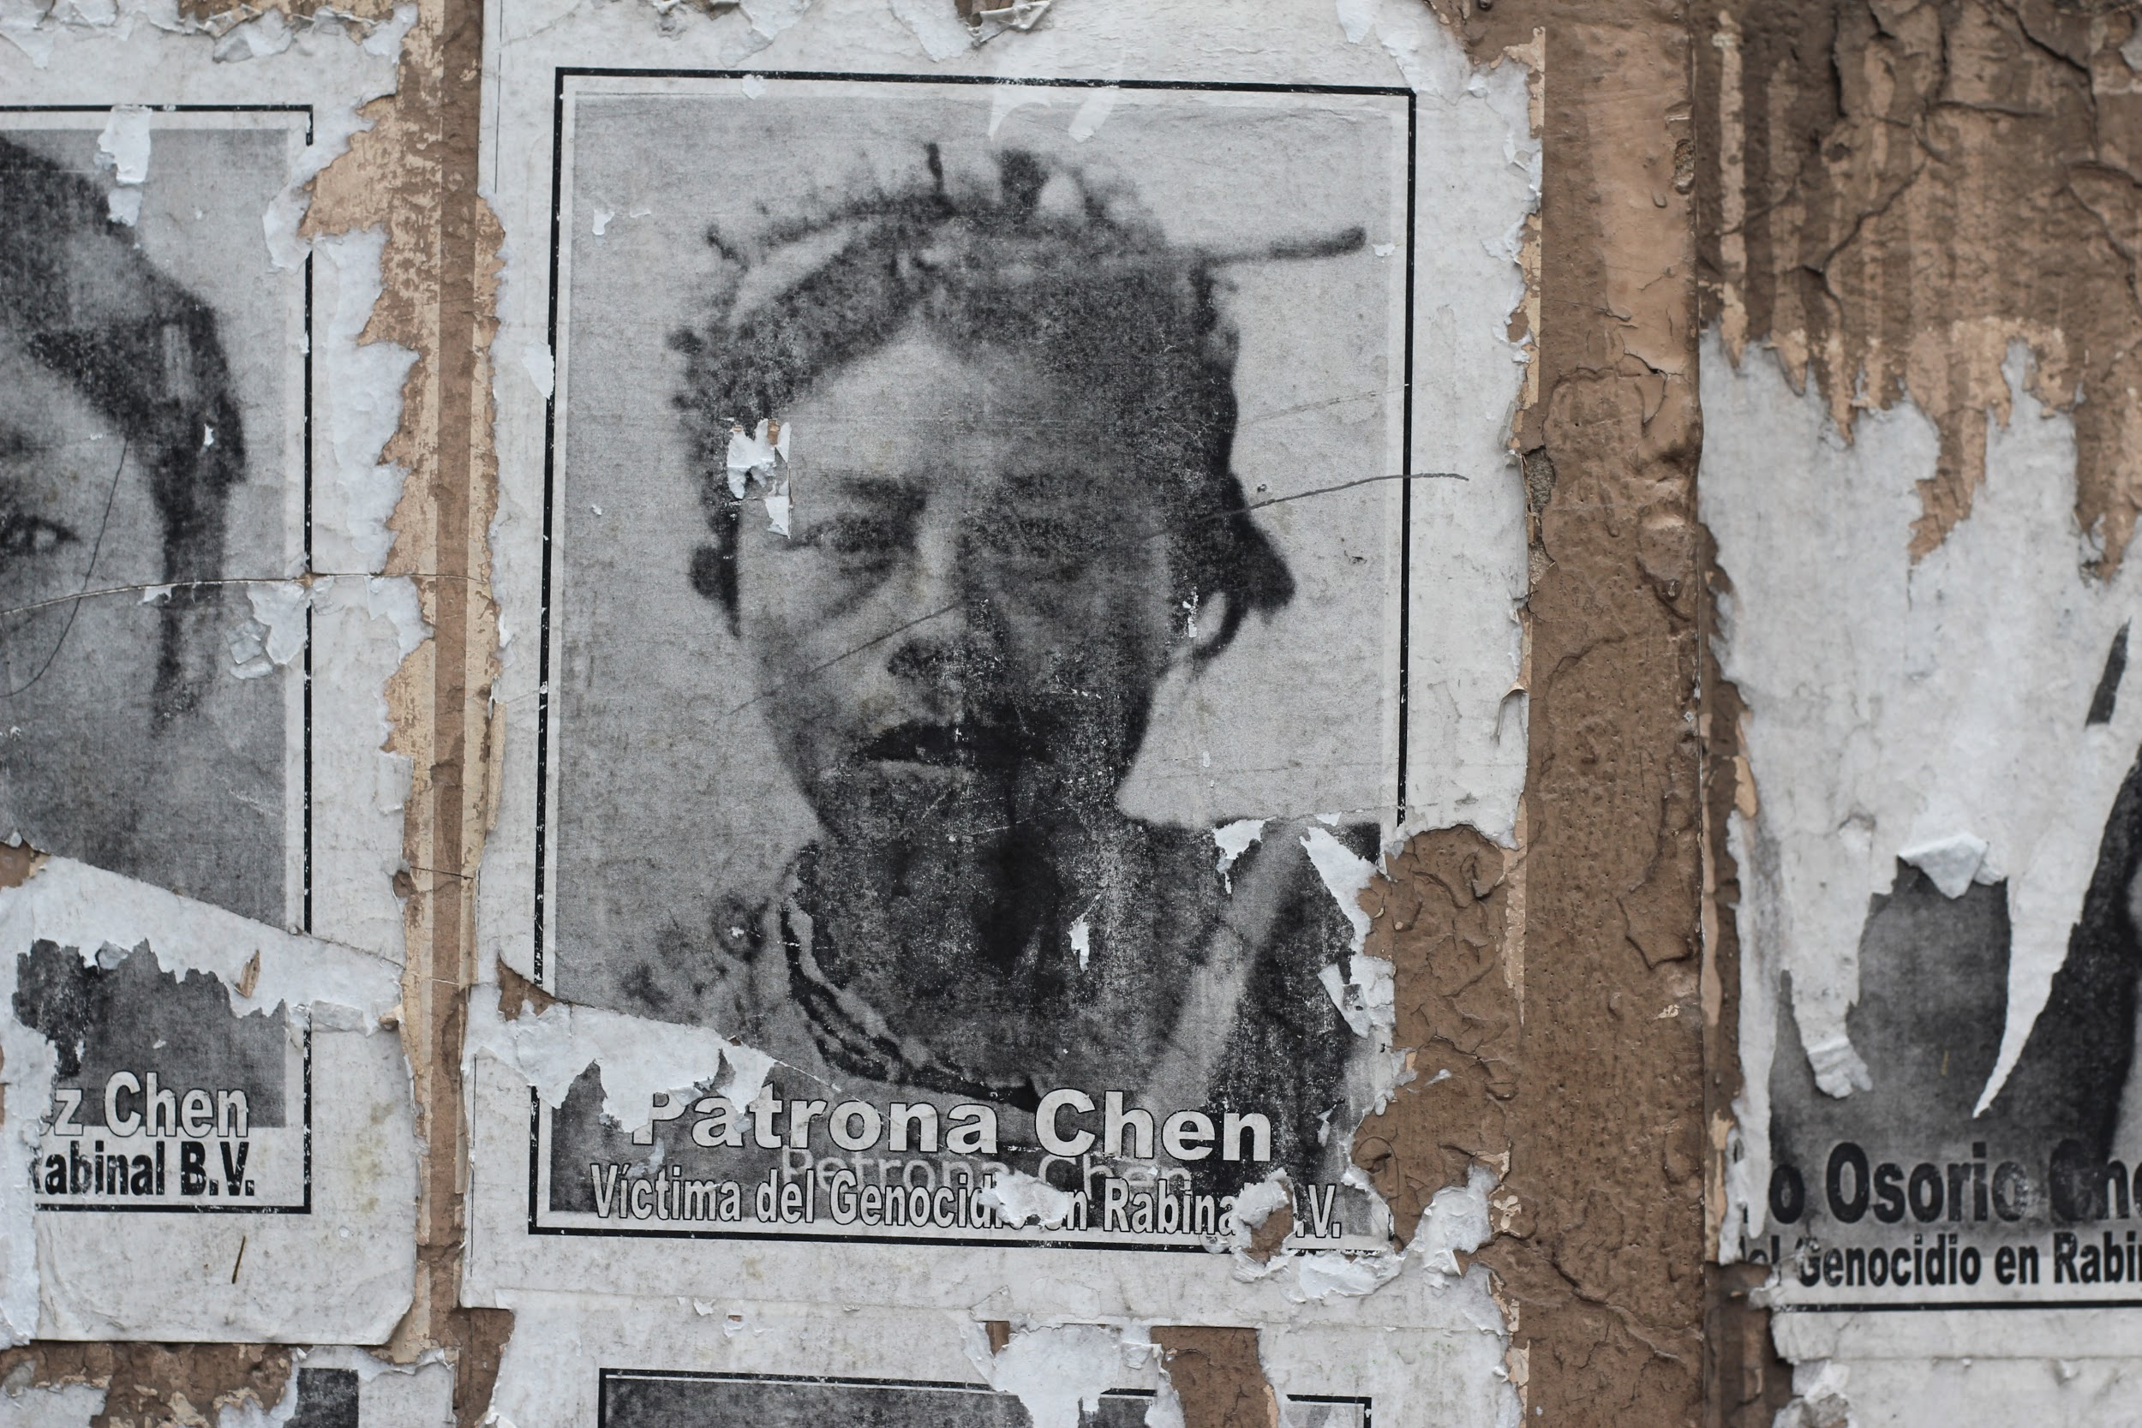
El derecho a la verdad
“[Reconocer] el derecho que asiste a las víctimas de violaciones manifiestas de los derechos humanos y violaciones graves del derecho internacional humanitario, así como a sus familias y a la sociedad en su conjunto, de conocer la verdad en máxima medida posible.”
Comisión de Derechos Humanos de las Naciones Unidas, Resolución 9/11 de derechos humanos, “El derecho a la verdad”, 24 de septiembre de 2008, A/HRC/RES/9/11.
© ICTJ 2018
Notes:
Imagen: Carteles de personas desaparecidas durante la guerra civil en las calles de la Ciudad de Guatemala. (ICTJ/Marta Martinez)

Slide 7
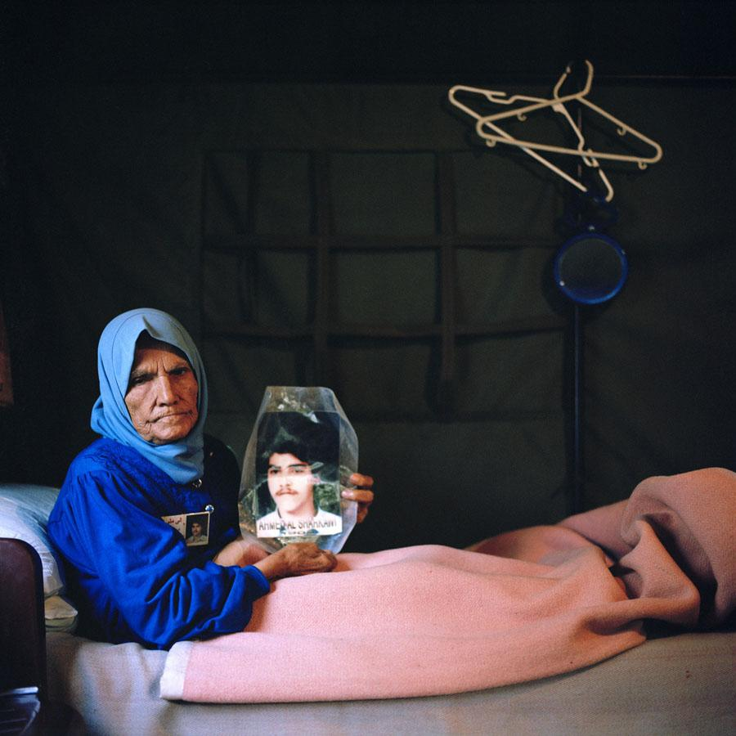
El derecho a saber
Comprende:
La identidad de los perpetradores
Las circunstancias y los hechos sobre las violaciones
Los avances y resultados de las investigaciones
El destino y paradero de las víctimas
Los motivos que llevaron a dichos abusos
© ICTJ 2018
Notes:
Imagen: Imm Ahmad sostiene la foto de su hijo Ahmed mientras se encuentra sentada en la cama en la carpa para las víctimas de desapariciones forzadas y desaparecidos en el centro de Beirut, Líbano. (Dalia Khamissy)

Slide 8
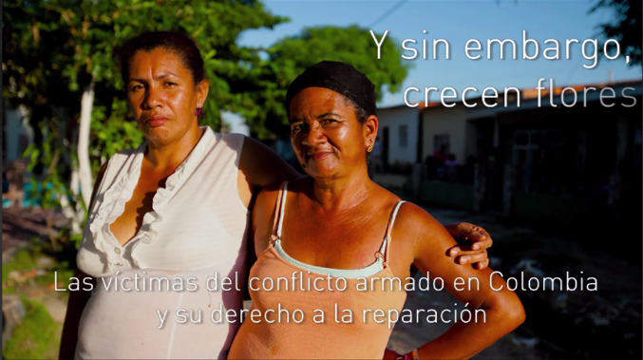
© ICTJ 2018
Notes:
Mostrar el video. Nota: Hay un diálogo interesante entre dos víctimas sobre el derecho a conocer la verdad que comienza en el minuto 2:19 y se extiende hasta el 3:28. [en español]

Slide 9
3. Formas de esclarecimiento de la verdad
Oficiales: dirigidas por los Estados
Extraoficiales: dirigidas por las víctimas, activistas y otros actores no gubernamentales
Objetivos:
Establecer los hechos acerca de las violaciones a los derechos humanos que continúan siendo cuestionados o desmentidos, con diferentes grados de interpretación y análisis
Proteger, reconocer y empoderar a víctimas y sobrevivientes
Servir de fuente para la elaboración de políticas y medidas de reforma para contribuir a la transformación política y social
© ICTJ 2018

Slide 10
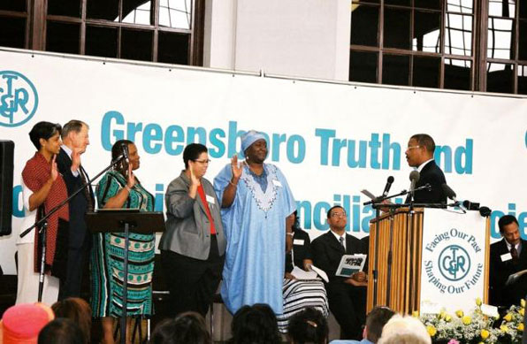
Greensboro
Notes:
Imagen: La sociedad civil dirigió la creación de una comisión extraoficial de la verdad para investigar el asesinato de activistas sindicales a manos del Ku Klux Klan y grupos neonazis en Carolina del Norte, Estados Unidos. (La Comisión de la Verdad y Reconciliación de Greensboro/Beloved Community Center)

Slide 11
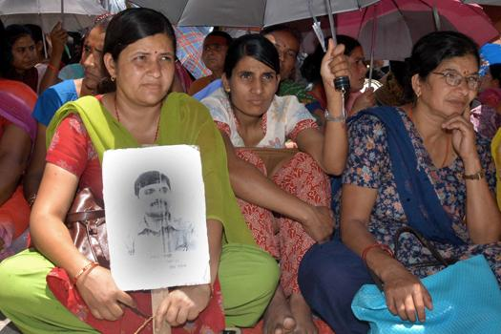
Formas oficiales de
esclarecimiento de la verdad
Comisiones de investigación y misiones de determinación de los hechos
Comisiones de la verdad dirigidas por los Estados a nivel nacional o comunitario
Exhumaciones e investigaciones oficiales sobre el destino y paradero de las personas en paradero desconocido y desaparecidas
© ICTJ 2018
Notes:
Imagen: Sarmila Tripathi sostiene el retrato de su esposo desaparecido, Gyanendra Tripathi, durante su participación en una sentada de protesta frente a la residencia del primer ministro en Katmandú, Nepal. (Imagen de AP/Binod Joshi)

Slide 12
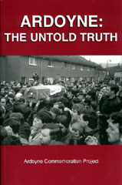
Formas extraoficiales de
esclarecimiento de la verdad
Organismos similares a las comisiones de la verdad dirigidos por la sociedad civil
Centros de documentación
Juicios o tribunales simulados
Arte, teatro y otras actividades creativas
© ICTJ 2018
Notes:
Imagen: Portada del libro publicado por El Proyecto Conmemorativo de Ardoyne.

Slide 13
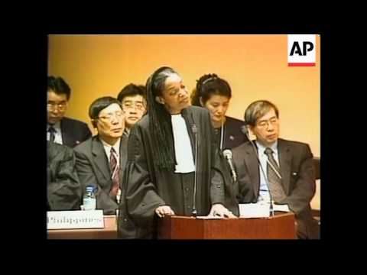
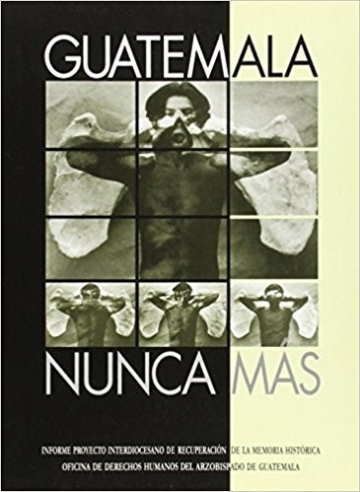
La justificación de las iniciativas extraoficiales de esclarecimiento de la verdad
JAPÓN
GUATEMALA
El Tribunal Internacional de Mujeres sobre Crímenes de Guerra para el Enjuiciamiento de la Esclavitud Sexual a manos del Ejército Japonés.
Proyecto Recuperación de la Memoria Histórica – REMHI
Notes:
Japón: Mostrar el video [inglés]
Guatemala: Imagen: Portada del informe REMHI

Slide 14

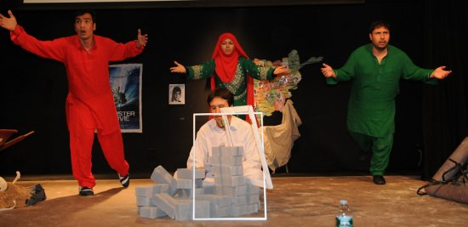
La justificación de las iniciativas extraoficiales de esclarecimiento de la verdad
SÁHARA OCCIDENTAL
AFGANISTÁN
Oasis de la Memoria
Proyecto Recuperación de la Memoria Histórica – REMHI
Notes:
Imágenes: 1) Portada del informe Oasis de la Memoria. 2) Obra de teatro de la Organización Afgana de Derechos Humanos y Democracia (AHRDO) sobre los testimonios de las víctimas. (Imagen de AHRDO)

Slide 15
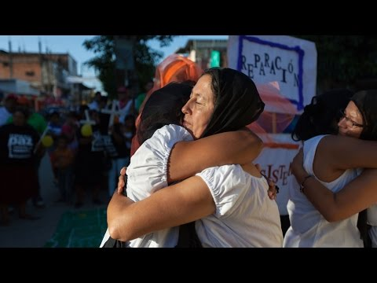
Colombia
© ICTJ 2018
Notes:
Reproducir “El Grito silencioso de las mujeres” [En español]

Slide 16
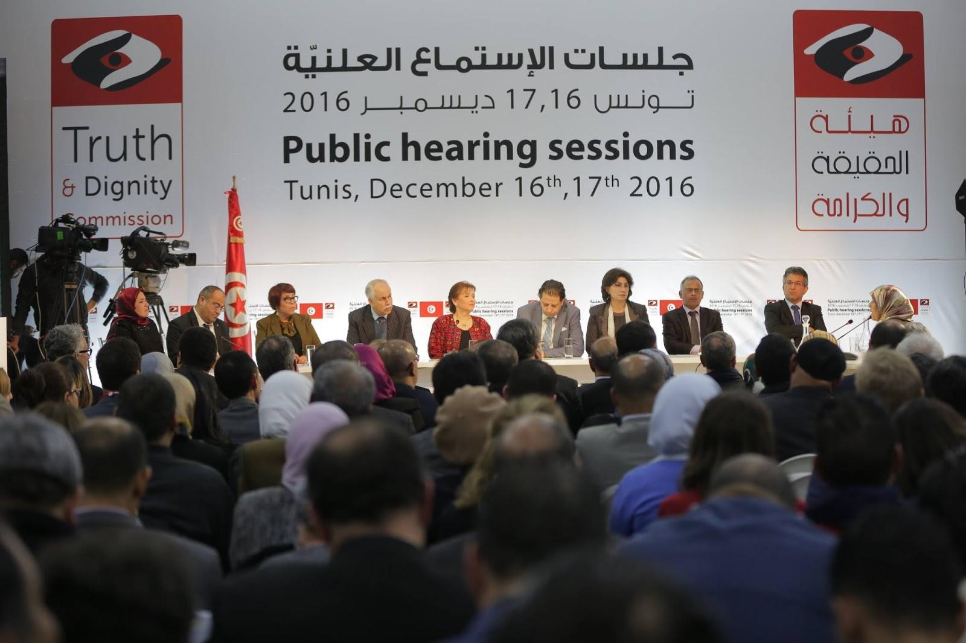
Iniciativas oficiales de esclarecimiento de la verdad
Beneficios:
Las facultades están dadas por una disposición legislativa, decreto ejecutivo o procedimiento judicial
Recursos para la actuación
Fomentan un sentido de obligación y responsabilidad
Influencia en las decisiones sobre políticas
Simbolismo: reconocimiento de los daños cometidos en el pasado
© ICTJ 2018
Notes:
Imagen: Primera audiencia pública de la Comisión de Túnez para la Verdad y la Dignidad o IVD. (IVD)

Slide 17
4. Por qué es importante un proceso de esclarecimiento de la verdad que tenga en cuenta la perspectiva de género
Dificultades:
Vergüenza y estigma
Normalización de los abusos
Perpetuación de los estereotipos
© ICTJ 2018

Slide 18
Los organismos de esclarecimiento de la verdad deben crear espacios seguros y confidenciales donde las víctimas puedan brindar su testimonio y al mismo tiempo combatir la noción de que las víctimas
de violaciones basadas en el género deben sentir
vergüenza por lo que les sucedió.
© ICTJ 2018

Slide 19
Los enfoques neutrales conducen a resultados que no tienen en cuenta la perspectiva de género
Supuesto: Si se trata a hombres y mujeres de manera igualitaria, los hallazgos de una comisión serán proporcionales a las vivencias de las personas.
En realidad: La neutralidad no es la herramienta más indicada para obtener información sobre las vivencias de todas las personas.
© ICTJ 2018

Slide 20
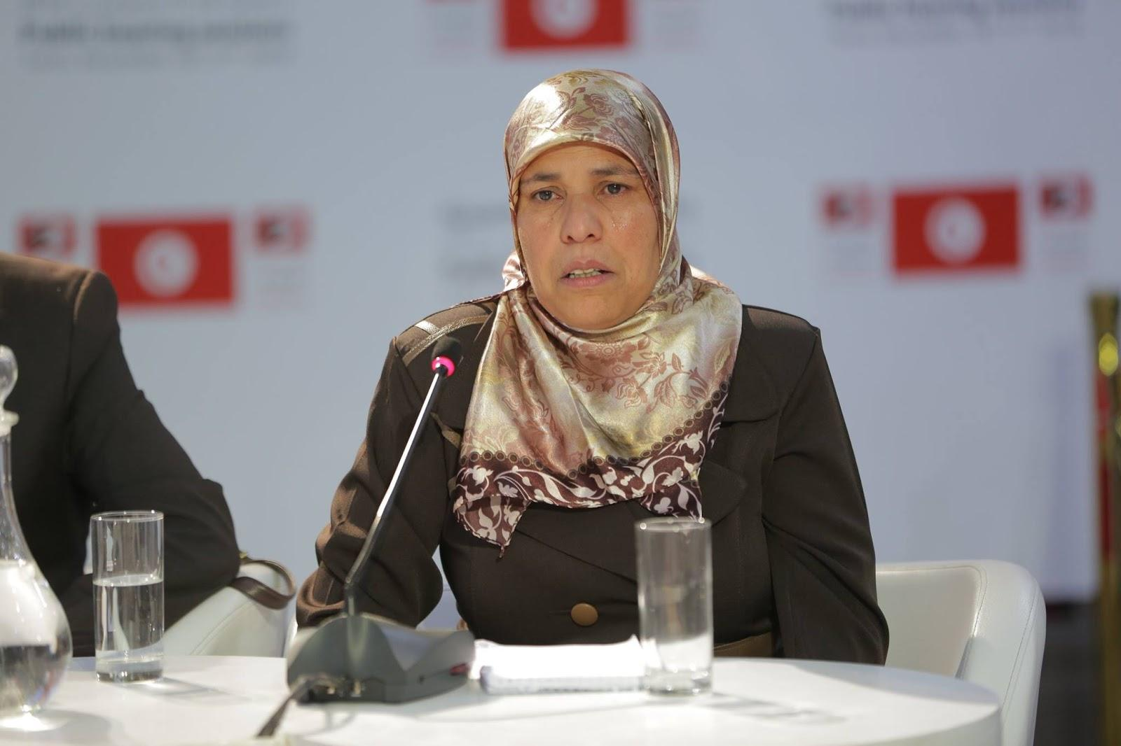
Túnez
Notes:
Imagen: Una mujer tunecina brinda su testimonio frente a una sala llena de asistentes durante una audiencia pública de la Comisión para la Verdad y la Dignidad. (IVD)

Slide 21
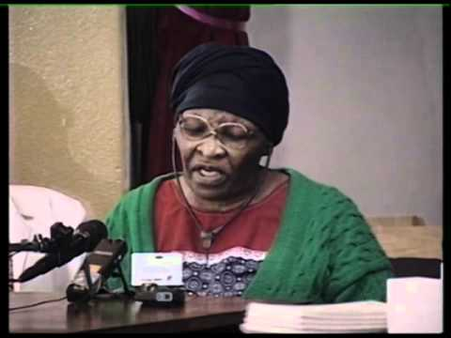
Sudáfrica
© ICTJ 2018
Notes:
Mostrar el video [inglés]

Slide 22
La inclusión de la perspectiva de género en los mandatos jurídicos o estructuras orgánicas no se plasma automáticamente en un enfoque que tenga en cuenta el tema de género a la hora de su puesta en práctica
y aplicación.
© ICTJ 2018

Slide 23
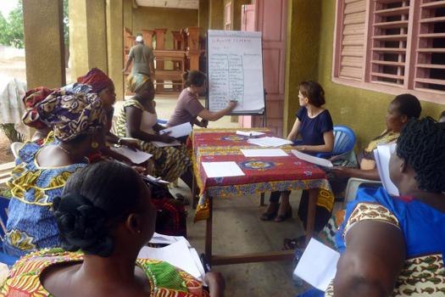
Côte d'Ivoire
Notes:
Imagen: Mujeres participan en una pequeña sesión grupal durante consultas con las víctimas en Bangolo, en la zona occidental de Côte d'Ivoire. Luego de que se retire la ONUCI, el país deberá adoptar un enfoque de justicia que se centre en las víctimas. (Cristián Correa/ICTJ)

Slide 24
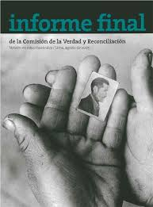
5. Relación entre los organismos de esclarecimiento de la verdad y los grupos de mujeres
Campaña proactiva para dialogar con los grupos de mujeres
Confianza en el trabajo de los grupos de mujeres u otros en temas de género
Notes:
Imagen: Informe final de la Comisión de la Verdad y Reconciliación de Perú.

Slide 25
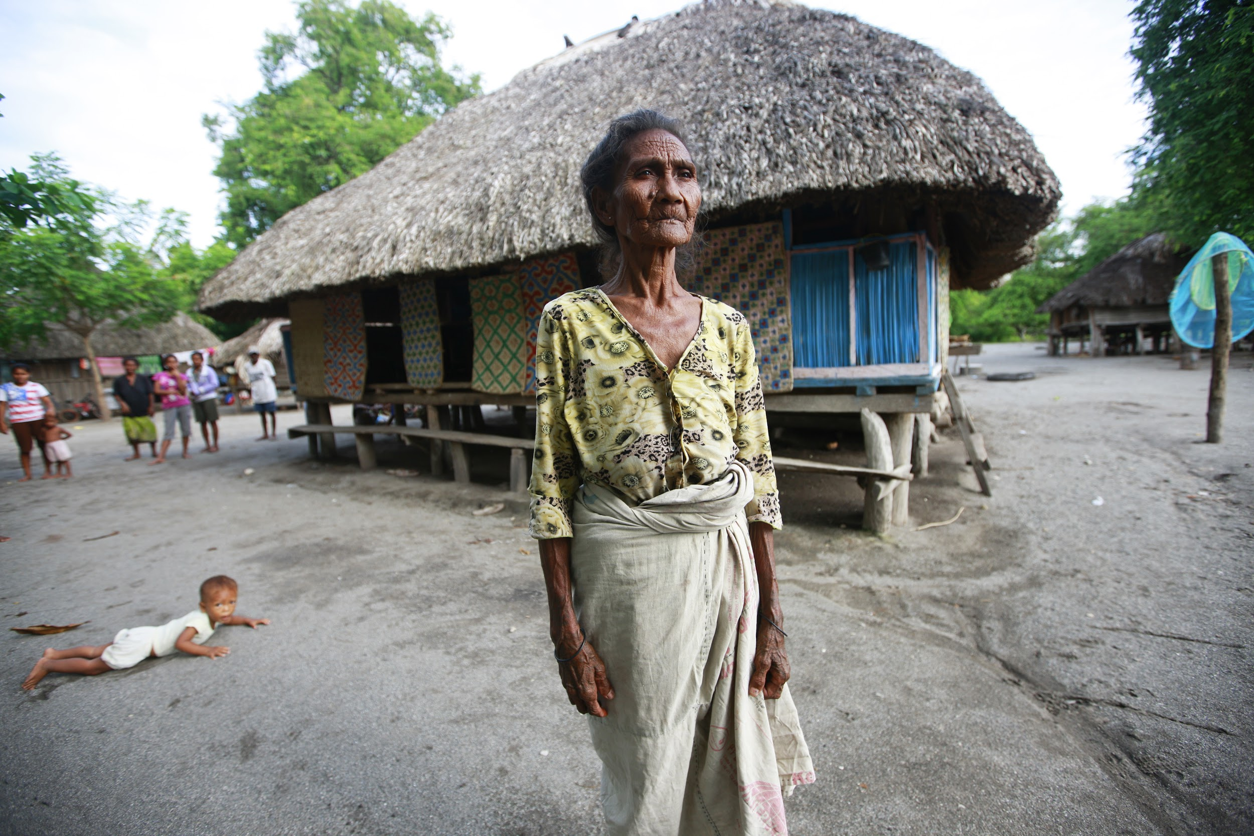
Timor Oriental
Notes:
Imagen: Avo Marta de Suai Loro, Timor Oriental, frente a su casa tradicional. (Foto ONU/Martine Perret)

Slide 26
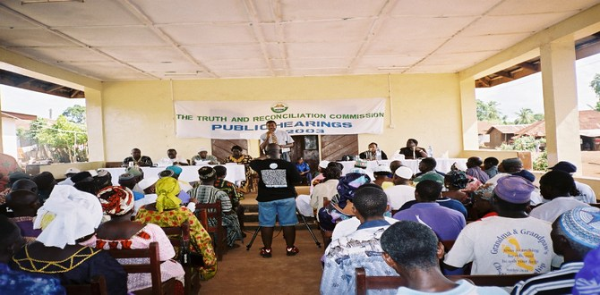
Cómo apoyar a los organismos de esclarecimiento de la verdad
La consulta y el diálogo con una amplia comunidad de grupos de mujeres, académicas feministas y activistas para definir y aplicar el mandato de una comisión suelen ser fundamentales para que elaboren su filosofía y procedimientos operativos.
Su perspectiva en este proceso puede determinar las prioridades de dicha comisión de la verdad.
© ICTJ 2018
Notes:
Imagen: Audiencia pública de la Comisión de la Verdad y Reconciliación de Sierra Leona. (Tufts Wiki/Rosalind Shaw)

Slide 27
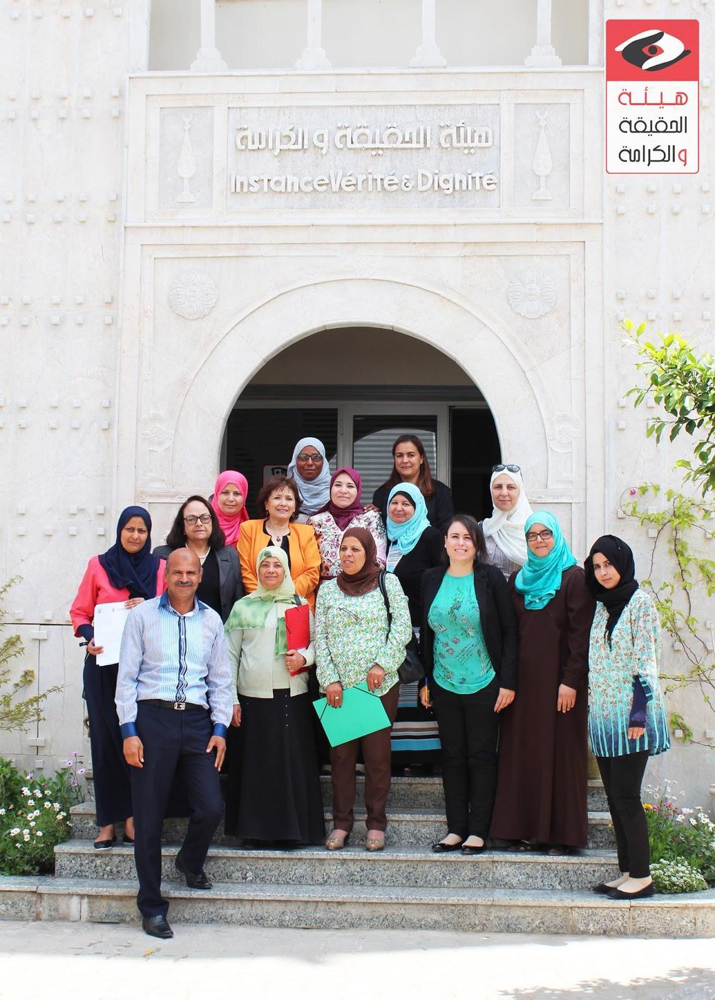
La justicia transicional
también es para las mujeres
© ICTJ 2018
Notes:
Imagen: La red “La justicia transicional también es para las mujeres” presentó la primera propuesta colectiva ante la IVD en Túnez. (IVD)

Slide 28
Gestión de la relación
Pactos o acuerdos de cooperación
Reuniones periódicas con representantes de la sociedad civil
Asegurar representación justa y funciones equitativas
Protocolos para el intercambio de información
Fomentar la confianza y legitimizar las operaciones
© ICTJ 2018

Slide 29
6. Fase de diseño
Funciones generales:
Redacción de los mandatos
Toma de declaraciones
Audiencias públicas
Campañas de difusión
Estudios e investigaciones
Elaboración del informe final
Formular recomendaciones
© ICTJ 2018

Slide 30
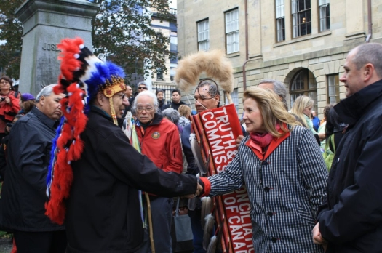
El mandato
Período de tiempo en cuestión
Tipo de violaciones
Facultades y estructura de la comisión
© ICTJ 2018
Notes:
Imagen: Evento público con los participantes de la Comisión de la Verdad y Reconciliación de Canadá, 11 de octubre. (CRV de Canadá)

Slide 31
Corresponde a las comisiones de la verdad analizar la violencia sexual y violencia basada en género, investigar qué incidencia tuvo el género en las vivencias de las víctimas de violaciones a los derechos humanos y enfrentar los sesgos estructurales de género que pueden afectar la participación de las mujeres e impedir que surja plenamente la verdad.
© ICTJ 2018

Slide 32
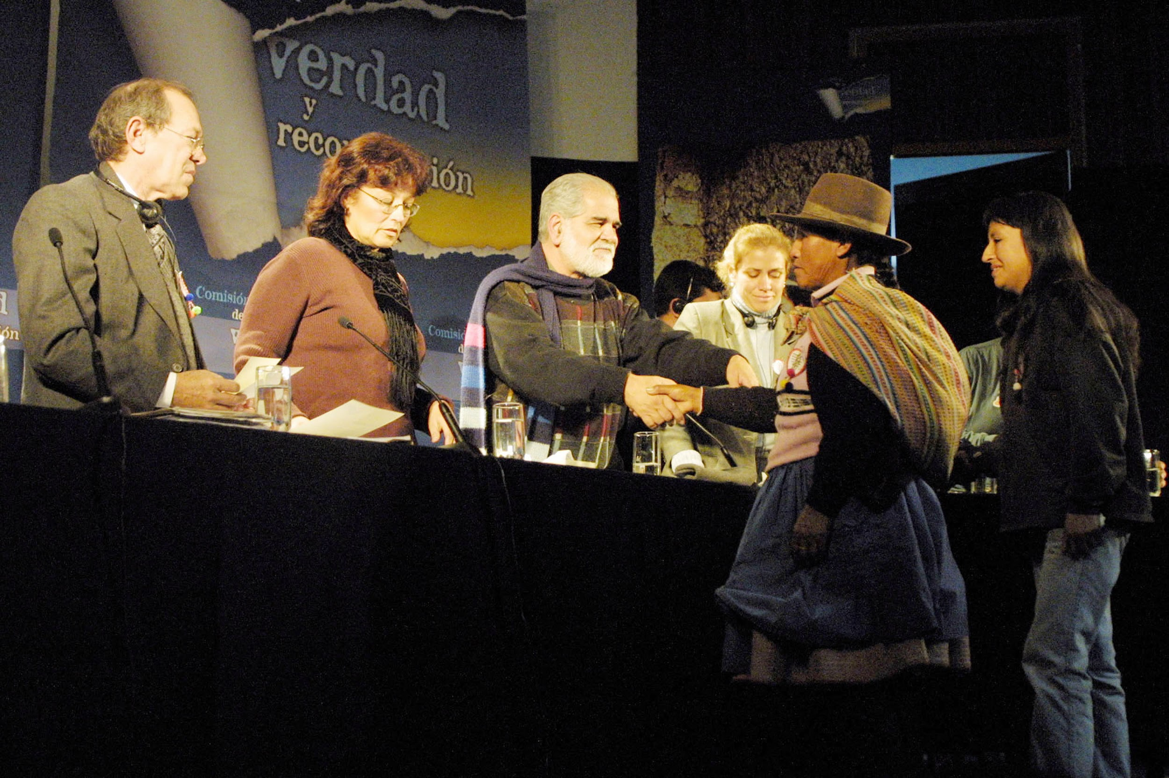
Perú
Notes:
Imagen: La comisión de la Verdad y Reconciliación de Perú. (John Riley)

Slide 33
“Adoptar mecanismos y procedimientos específicos para contemplar las experiencias de mujeres, niños y grupos vulnerables, prestando especial atención a las violaciones basadas en el género y al problema de los niños soldados, al darles la oportunidad de relatar sus vivencias, dar respuesta a sus inquietudes y recomendar medidas para la rehabilitación de las víctimas de violaciones a los derechos humanos en pos de la reconciliación y recuperación nacional.”
Ley para establecer la Comisión de la Verdad y Reconciliación (CVR) de Liberia,
12 de mayo de 2005
© ICTJ 2018

Slide 34
La definición del alcance de las violaciones a tratar puede tener serias repercusiones según el género.
Un enfoque centrado únicamente en la violencia sexual pasará por alto las consecuencias de otras violaciones a los derechos humanos según el género.
© ICTJ 2018

Slide 35
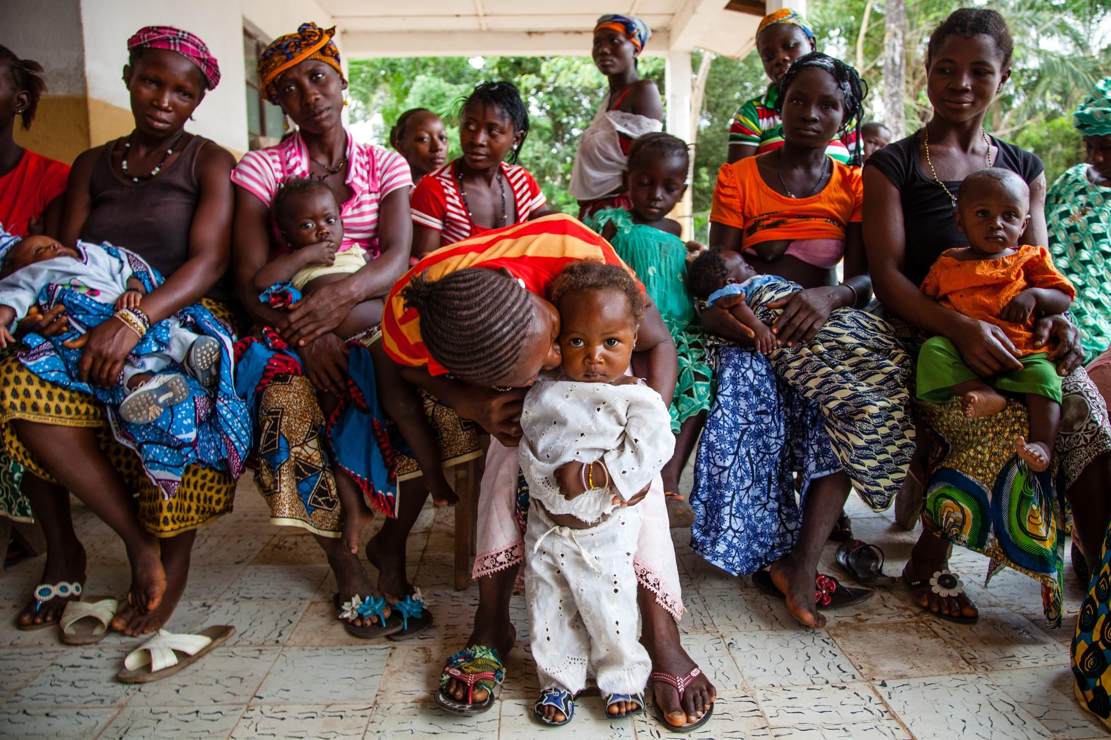
Sierra Leona
Notes:
Imagen: Mujeres en Magburaka, zona norte de Sierra Leona. (Direct Relief)

Slide 36
No todas las mujeres (u otros colectivos) son iguales. Existen otros factores como la raza, clase social, ubicación geográfica o religión que también pueden tener una gran incidencia en cómo las víctimas viven dicho conflicto
y opresión.
© ICTJ 2018

Slide 37
Ley orgánica de Túnez para el establecimiento y organización de la justicia transicional
“También se considerarán víctimas conforme al derecho público los familiares que sufrieron daños debido a su parentesco con las víctimas y toda persona que haya sufrido daños por intervenir para ayudar a la víctima o impedir la violación.”
© ICTJ 2018

Slide 38
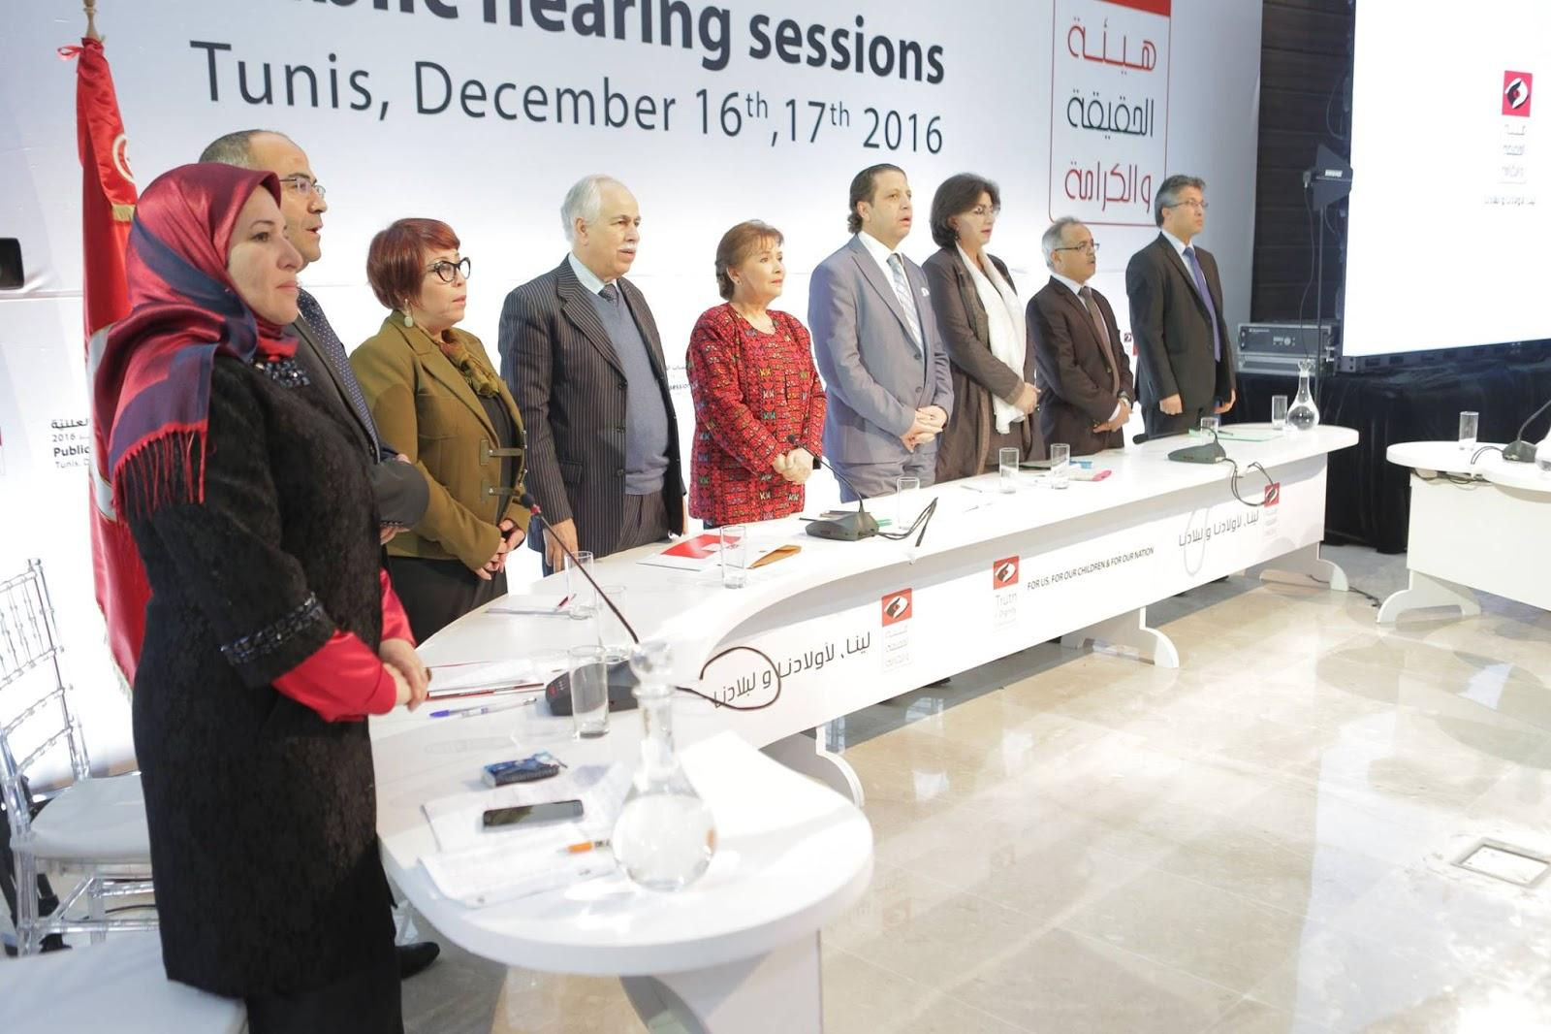
Comisionados y funcionarios
Representación y conocimiento especializado
Timor Oriental: al menos 30 % de los comisionados debían ser mujeres.
Túnez: al menos un tercio de los comisionados debían ser mujeres.
Sudáfrica: “Paladines del género”.
© ICTJ 2018
Notes:
Imagen: Comisionados de la Comisión para la Verdad y la Dignidad de Túnez en la apertura de la primera audiencia pública. (IVD)

Slide 39
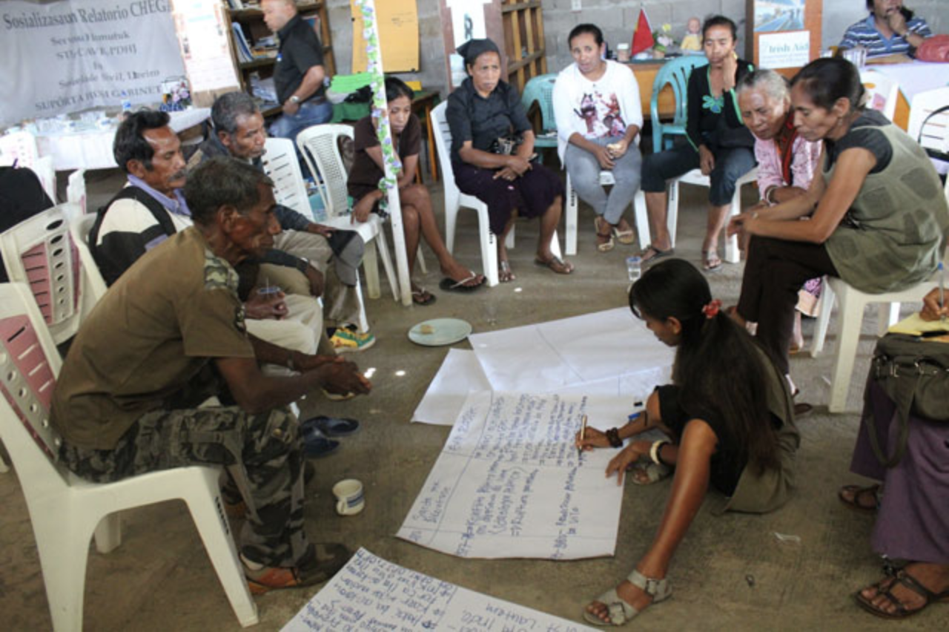
Capacitación de todo el personal
Se debe procurar que quienes toman declaraciones o testimonios reciban una capacitación adecuada en técnicas para entrevistar y en la amplitud de las experiencias de las mujeres vinculadas con los derechos humanos; esto les permitirá identificar las señales o los patrones de abuso y saber qué preguntar para obtener información sobre las vivencias de las mujeres.
Si no se fomenta, los efectos y el entusiasmo que genera la conciencia de género pueden mermar a lo largo del proceso de esclarecimiento de la verdad.
© ICTJ 2018
Notes:
Imagen: Consultas del CAVR en Timor Oriental. (CAVR)

Slide 40
Unidad de género / Integración / Enfoque bidimensional
PERÚ - Unidad de género
GHANA - Integración del tema de género
KENIA - Enfoque bidimensional
Labor de una unidad de género:
Convocatoria a capacitaciones
Ejecución de programas de creación de capacidades
Investigaciones de fondo sobre los patrones de género de las violaciones de derechos humanos
El enfoque que contempló el tema de género no tuvo influencia sobre otras unidades.
Las cuestiones de género no tuvieron incidencia alguna en los estudios, operaciones ni organización del trabajo de la comisión.
Se hizo muy poco por crear y aplicar medidas que ayudaran a las mujeres a sentirse cómodas al testificar frente a la comisión.
No se analizaron los temas de género en el informe final.
Unidad dedicada a los asuntos de género + personas de contacto para cuestiones de género en todas las otras áreas operativas de la comisión.
Reuniones periódicas con las personas de contacto para discutir avances y dificultades.
Enfoque innovador.

Slide 41
7. Toma de declaraciones
Principal componente del trabajo de una comisión de la verdad
Base para sus estudios, hallazgos y recomendaciones
Sensibles a los patrones que podrían surgir de las declaraciones, especialmente a las jerarquías basadas en género o patrones de violencia basada en género
© ICTJ 2018

Slide 42
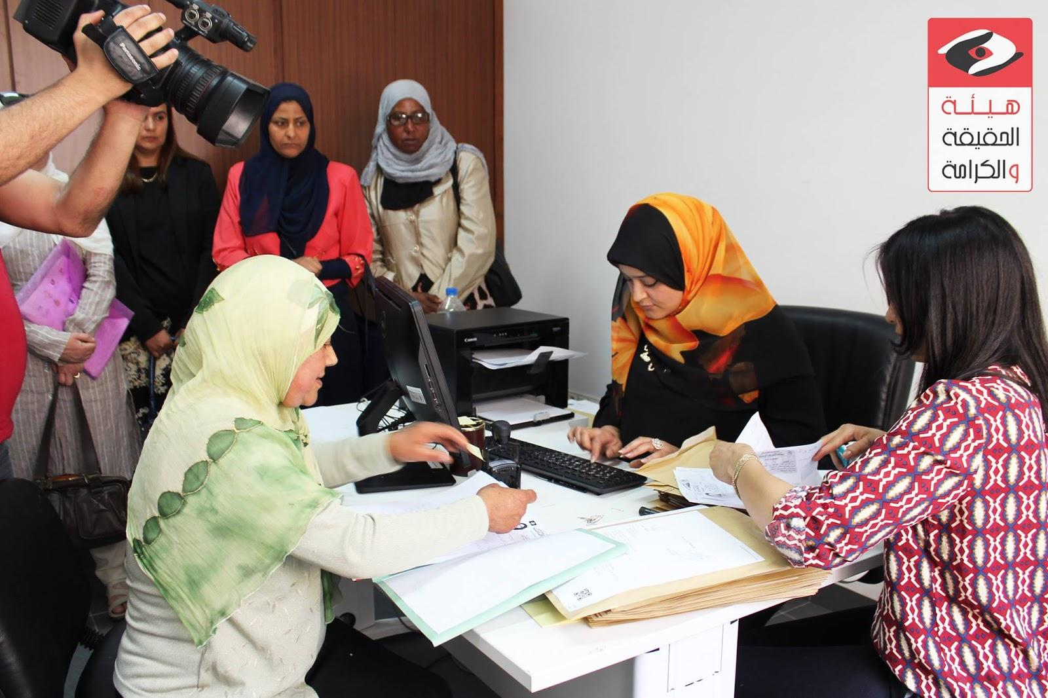
Posibles dificultades específicas de la toma de declaraciones
Las mujeres pueden elegir no presentarse a declarar.
Las mujeres quizás no hablen de sus propias vivencias.
Consideraciones relacionadas con el contexto específico
© ICTJ 2018
Notes:
Imagen: Mujeres con velo presentan una petición colectiva a la CVD de Túnez sobre la discriminación que sufrieron debido a sus creencias religiosas. (IVD)

Slide 43
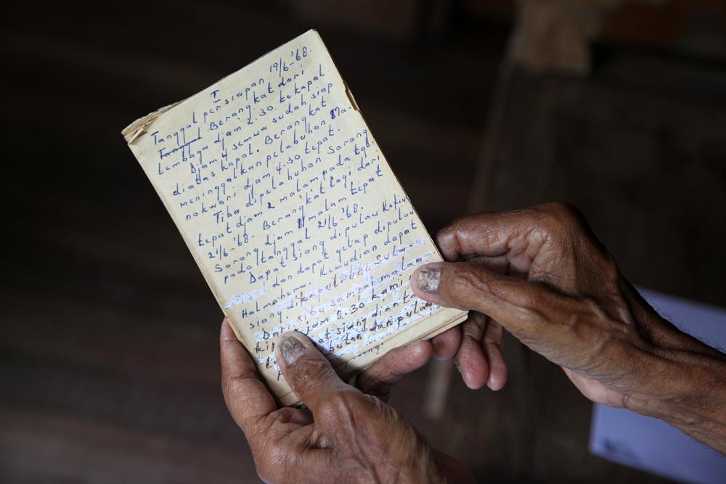
Crear condiciones favorables para que las mujeres se presenten a declarar
Interacción con las personas que toman las declaraciones
  Tono informal de la conversación, formular preguntas complementarias
  Disminuir el riesgo de volver a traumatizar a las víctimas
  Mostrar empatía
  Identificar eufemismos
Confidencialidad y comodidad
  No identificar a las víctimas por el tipo de violación del que están hablando
  Estar conscientes de las inquietudes de las víctimas con respecto al proceso y ser flexibles
Registrar las declaraciones según el género
  Determinar si reciben una cantidad proporcional de declaraciones
  Ej.: Túnez, brecha de género. La presentación de documentos por parte de mujeres aumentó a 23 %
  Ej.: Timor Oriental, investigación de historias orales
© ICTJ 2018
Notes:
Imagen: En Papúa Occidental, Indonesia, las mujeres indígenas documentaron la violencia y violaciones a los derechos humanos ocurridas entre 1963 y 2009, durante el período de integración de su región en Indonesia. (ICTJ/Anne Cecile Esteve)

Slide 44
8. Audiencias públicas
Sensibilizar al público sobre las violaciones de los derechos humanos
Hacer un reconocimiento público y generalizado de las víctimas
Informar al público mediante la visita de peritos para que testifiquen sobre un asunto en particular
Reconocer de manera simbólica a las víctimas
Tipos:
Audiencias temáticas
Audiencias individuales o por víctimas
© ICTJ 2018

Slide 45
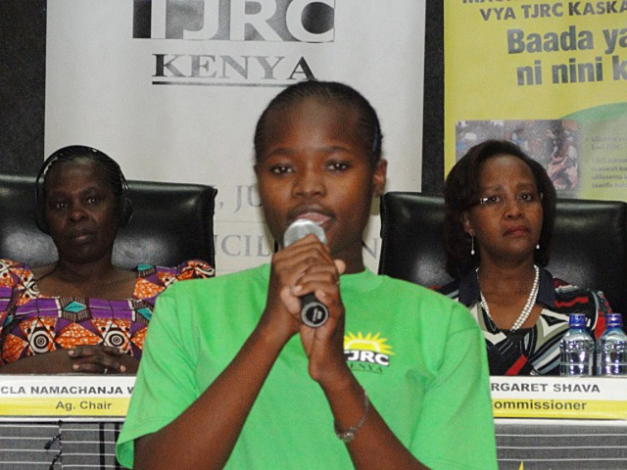
Cómo pueden las audiencias públicas promover la agenda de género
Las audiencias temáticas de género pueden...
“respetar la experiencia de pérdida y supervivencia de cada persona reconociendo a la vez la importancia colectiva de un carácter más global. Así, se brinda una oportunidad para que la comisión y la nación como un todo reconozcan los patrones de género del conflicto y manejen los vínculos entre los abusos cometidos en tiempos de conflicto y en tiempos de paz”.
—Vasuki Nesiah et al., “Comisiones de la verdad y género: principios, políticas y procedimientos”, ICTJ, 2006
© ICTJ 2018
Notes:
Imagen: Una niña canta una canción en la inauguración de una audiencia pública de la Comisión de la Verdad, la Justicia y la Reconciliación de Kenia. (CVJR Kenia)

Slide 46
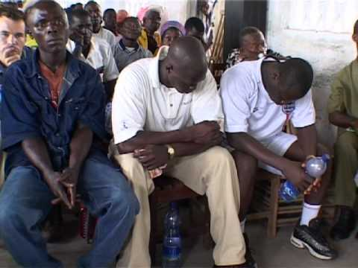
CVR de Sierra Leona
© ICTJ 2018
Notes:
Nota sobre el video: La sección sobre la participación de las mujeres en la CVR comienza en el minuto 30:14. [inglés]

Slide 47
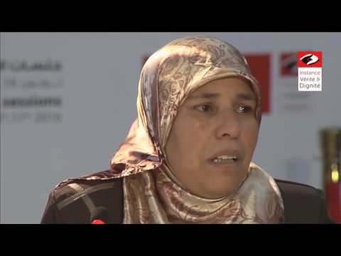
Audiencias públicas en Túnez
© ICTJ 2018
Notes:
Nota: Sección interesante en el video sobre las audiencias públicas en las regiones: minutos 6:01 - 8:12 [inglés; imágenes en árabe de las audiencias disponibles en: http://www.ivd.tn/auditions/auditions-publiques/auditions-par-dates/?lang=fr]

Slide 48
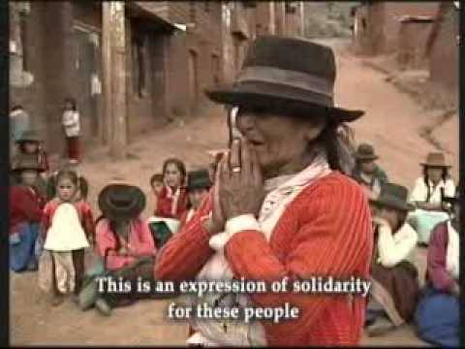
Integración de la perspectiva de género en otras audiencias
Las audiencias pueden sensibilizar a las personas sobre cómo las violaciones de los derechos humanos afectan a las mujeres.
El debate público sobre cómo experimentan las mujeres el conflicto no solo les brinda una sólida plataforma para dirigirse a la nación, sino que también ayuda a la sociedad toda a conocer y enfrentar las violaciones de derechos humanos que afectaron a las mujeres.
© ICTJ 2018
Notes:
Nota sobre el video: En el video se discuten las audiencias públicas en 6:01 – 8:37 (aproximadamente). Si hay tiempo suficiente, muestre el video completo para ver una breve historia de Perú y las operaciones de la CVR [inglés, algo de español con subtítulos en inglés]
.

Slide 49
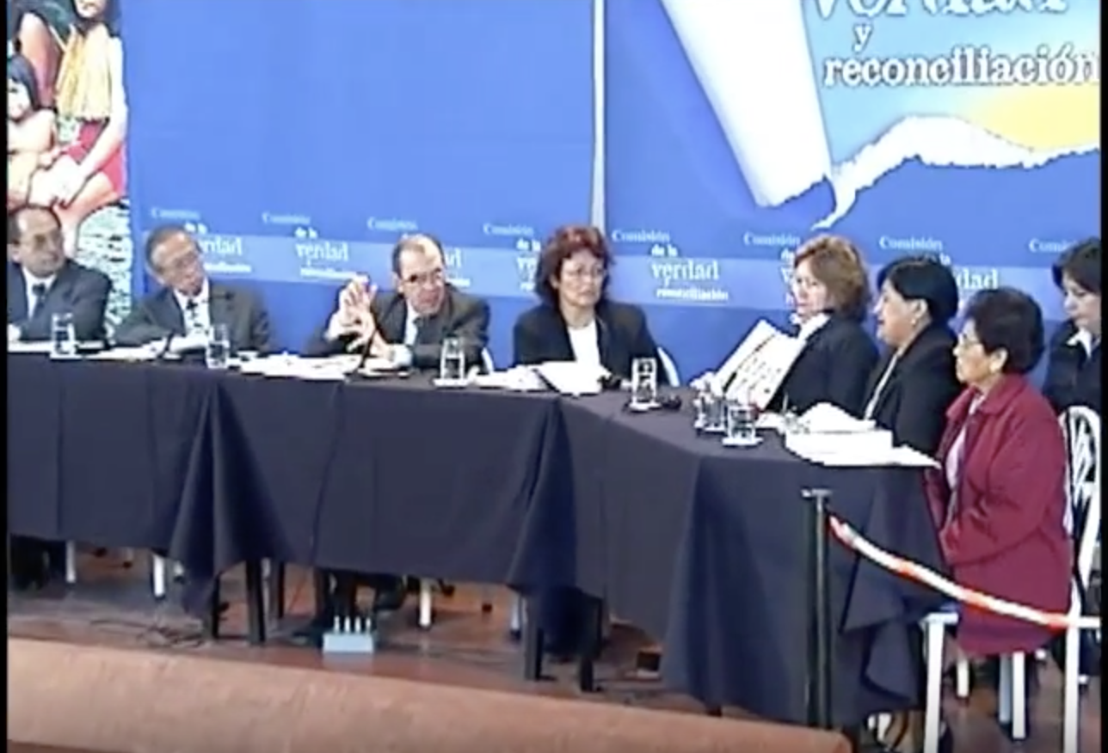
Privacidad y apoyo
Audiencias a puerta cerrada o privadas
Se debe encontrar un equilibrio entre utilizar la audiencia para informar a la sociedad sobre los tipos de violaciones sufridas y la protección de las víctimas vulnerables
Proteger la identidad de las víctimas
Apoyo emocional
Seguimiento
Notes:
Imagen: Familiares de las víctimas de la masacre de Uchuraccay, Perú, contando su historia en una audiencia pública de la CVR de Perú. (CVR Perú/Centro de Documentación e Investigación LUM)

Slide 50
Instancias de audiencias alternativas
Perú - Diálogo con los ciudadanos
Timor Oriental - Talleres de recuperación
Kenia - Conversaciones con mujeres
Espacio para que las mujeres puedan dialogar sobre los temas de género excluidos del alcance de la audiencia formal.
Los temas abordados incluyen la despenalización del aborto, leyes restringidas en cuanto a la violencia familiar, esterilización forzada y las funciones no tradicionales de las mujeres en un conflicto.
Seis talleres: cinco para hombres y mujeres y una sesión solo para mujeres
Fue una oportunidad para que las víctimas expresaran sus emociones a través de medios más creativos como canciones, teatro, pinturas, juegos, oraciones, etc.
Dirigidas por comisionadas
Los espacios exclusivos para mujeres brindaron un entorno seguro para que las mujeres pudieran hablar sobre las violaciones que las habían afectado.
Participaron más de 1.000 mujeres.

Slide 51
8. Informe final
Documento oficial por escrito
Fuentes principales:
Testimonios de las víctimas, testigos y perpetradores durante las audiencias y la toma de declaraciones
Hallazgos de las investigaciones y otros estudios realizados por la comisión
Análisis estadísticos o de otro tipo de las bases de datos de las comisiones sobre violaciones a los derechos humanos
© ICTJ 2018

Slide 52
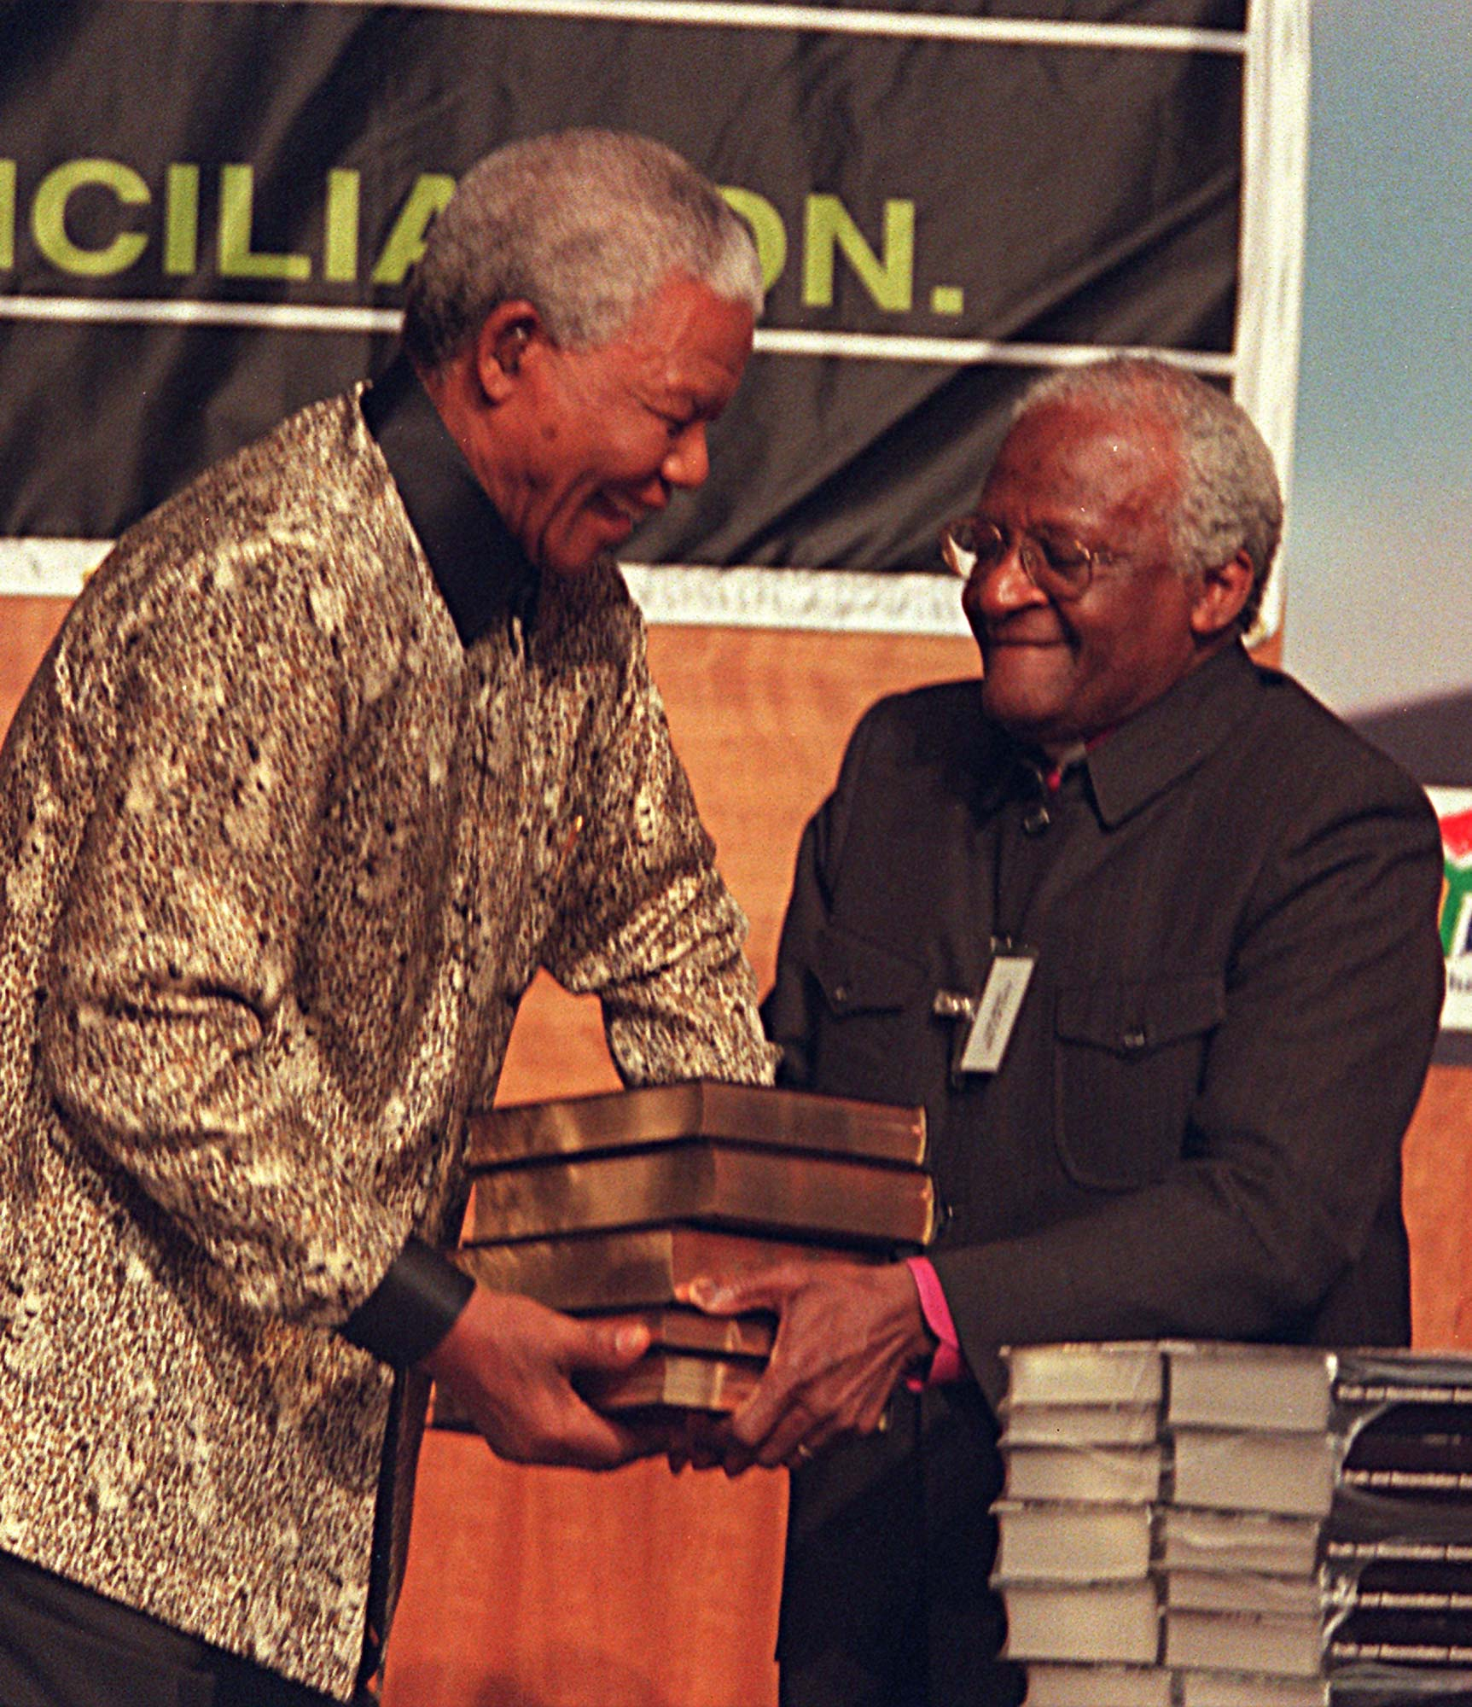
Elementos
Mandato y orígenes de la comisión
Metodología y operaciones
Historia, causas y antecedentes de los períodos de violencia
Hallazgos sobre lo ocurrido durante los períodos de violencia
Naturaleza, características y consecuencias de la violencia (p.ej.: patrones: evolución; a quiénes se persiguió; cuáles fueron las consecuencias de las distintas violaciones)
Aspectos adicionales o temas centrales (rol de los distintos actores; repercusiones para regiones o colectivos específicos; variables generales que conducen a la violencia como la explotación socioeconómica, deficiencias en la gestión, corrupción, etc.)
Hallazgos/conclusiones
Recomendaciones
© ICTJ 2018
Notes:
Imagen: El presidente sudafricano, Nelson Mandela, izquierda, recibe el informe final de la Comisión de la Verdad y Reconciliación (CVR) de manos de su presidente, el Arzobispo Desmond Tutu, derecha, en una ceremonia especial en Pretoria, jueves 29 de octubre de 1998. (AP/Adil Bradlow)

Slide 53
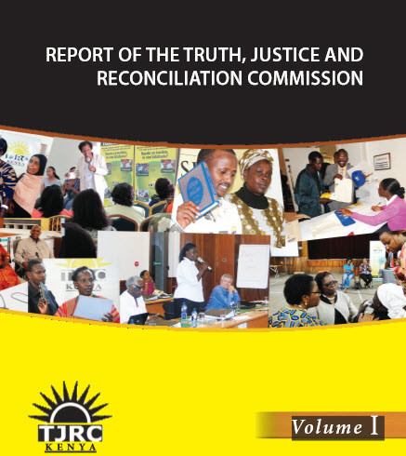
Incorporación de la perspectiva de género en el informe final
El informe final constituye una excelente oportunidad para reconocer la gravedad de la violencia basada en género y de otras violaciones que afectan a las mujeres, y también para ayudar a que las políticas que se formularán a futuro puedan ser transformadoras para las mujeres al abordar las desigualdades de género.
Formas de incorporar la perspectiva de género:
Capítulos temáticos individuales
No quedarse únicamente con el análisis de la violencia basada en género y utilizar el capítulo sobre las mujeres para analizar las condiciones que facilitan dichos abusos
© ICTJ 2018
Notes:
Imagen: Portada del informe final de la CVJR de Kenia, vol. 1. (CVJR Kenia)

Slide 54
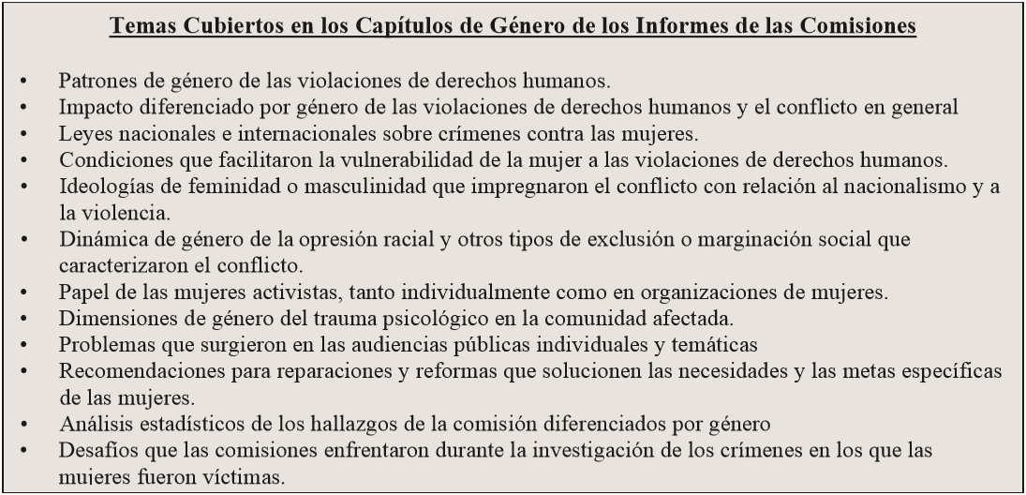
Notes:
Nota: de “Comisiones de la verdad y género: principios, políticas y procedimientos”, página 33

Slide 55
Garantizar que se reflejen las historias, voces y vivencias de las víctimas de un modo u otro.
Las historias en primera persona
complementan y dan voz
a los hallazgos de la comisión sobre los patrones de violaciones basadas en el género.

Slide 56
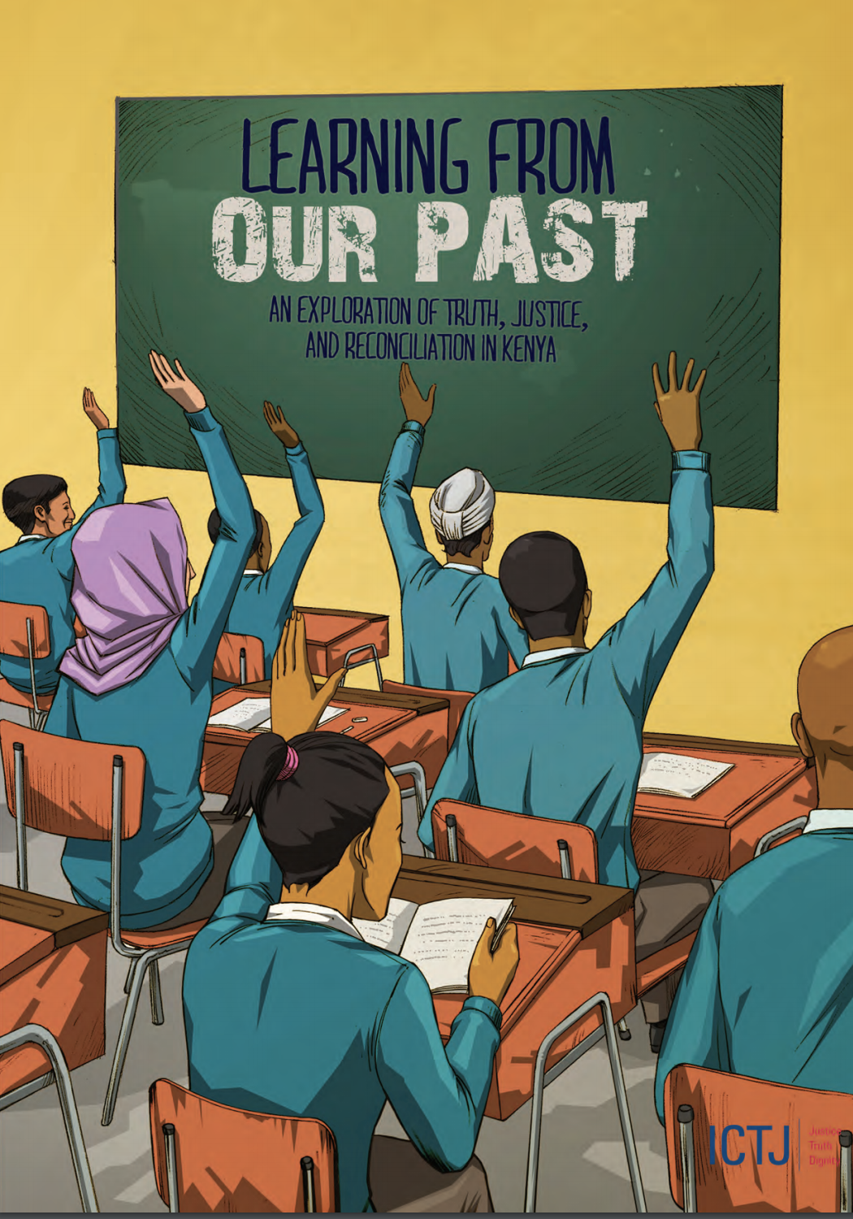
Divulgación
En muchos de los lugares donde trabajó una comisión de la verdad, ha resultado difícil tener acceso al informe.
Libros de historietas
Informes adaptados para niños
Documentales
© ICTJ 2018
Notes:
Imagen: Portada de una versión adaptada para niños del informe de la CVJR de Kenia. (ICTJ)

Slide 57
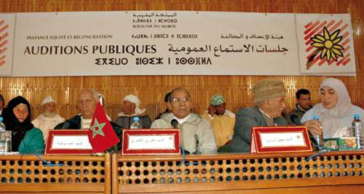
Las recomendaciones contribuyen a evitar que se repitan los hechos y a enfrentar las desigualdades de género
Ejemplo: La CVR de Sierra Leona clasificó las recomendaciones en distintos niveles: “imprescindible”, “trabajar en pos de”, “considerar seriamente” y “exhortar”.
VOLUNTAD POLÍTICA
La sociedad civil desempeña un papel fundamental a la hora de informar al público sobre las recomendaciones y presionar para que el gobierno adopte medidas.
© ICTJ 2018
Notes:
Imagen: Audiencia pública de la Comisión de Igualdad y Reconciliación de Marruecos. (IER)

Slide 58
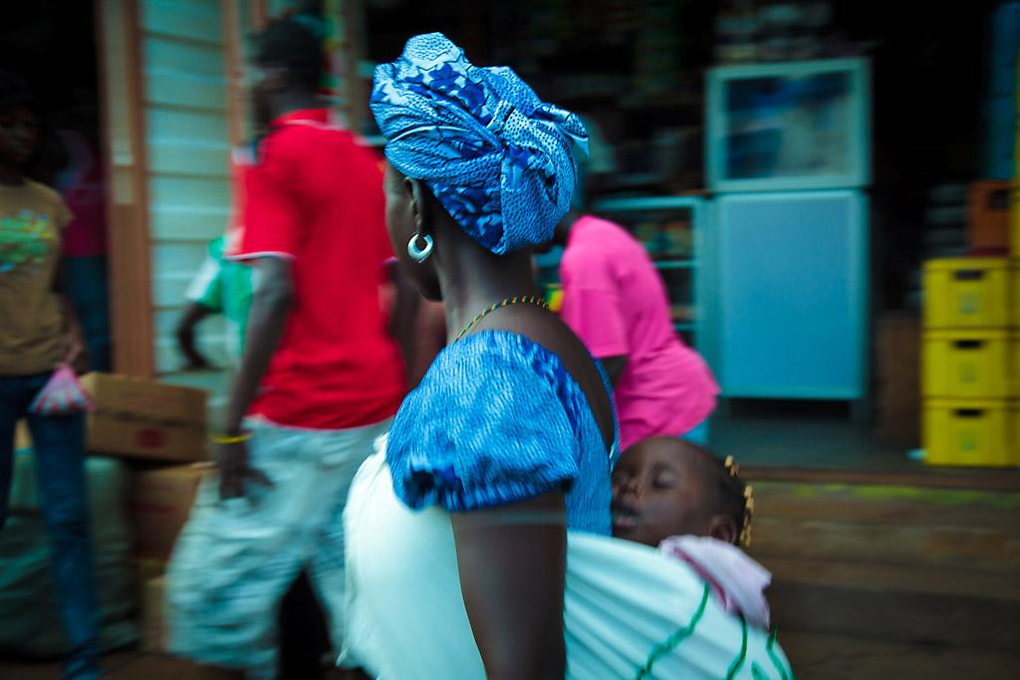
CVR de Sierra Leona
Captar “la totalidad de las experiencias de las mujeres basadas en el género a nivel político, jurídico, sanitario y de la seguridad social”.
Documentó el hecho de que las mujeres eran consideradas propiedades que se heredaban conforme al derecho consuetudinario.
Se argumentó que la situación de las mujeres antes del conflicto contribuyó a convertirlas en víctimas de la esclavitud sexual, matrimonios forzados y trabajo forzoso a manos de grupos armados durante el conflicto.
Las víctimas de violencia sexual eran muchas veces marginadas por sus comunidades y la estigmatización reducía su seguridad económica.
Las mujeres seguían vulnerables luego del conflicto, como lo demuestran las altas tasas de violencia doméstica y sexual.
© ICTJ 2018
Notes:
Imagen: Mujer y su hija en las calles de Freetown, Sierra Leona. (Bobthemagicdragon/Flickr)

Slide 59
10. Campañas de difusión
El trabajo de una comisión de la verdad carecerá de importancia si el público, especialmente las víctimas, no llega a conocerlo. Se necesitan campañas de divulgación en todas las etapas del trabajo de la comisión.
Se deben diversificar los medios y modos de comunicación:
Áreas rurales, alejadas de la capital y otras regiones más marginalizadas del país
Colaboración con las organizaciones de la sociedad civil y medios de comunicación
Se debe cuidar que las expectativas de las víctimas no excedan el alcance y mandato de lo que la comisión pueda de hecho lograr.
Es necesario establecer canales abiertos para el diálogo.
© ICTJ 2018

